Slide 1
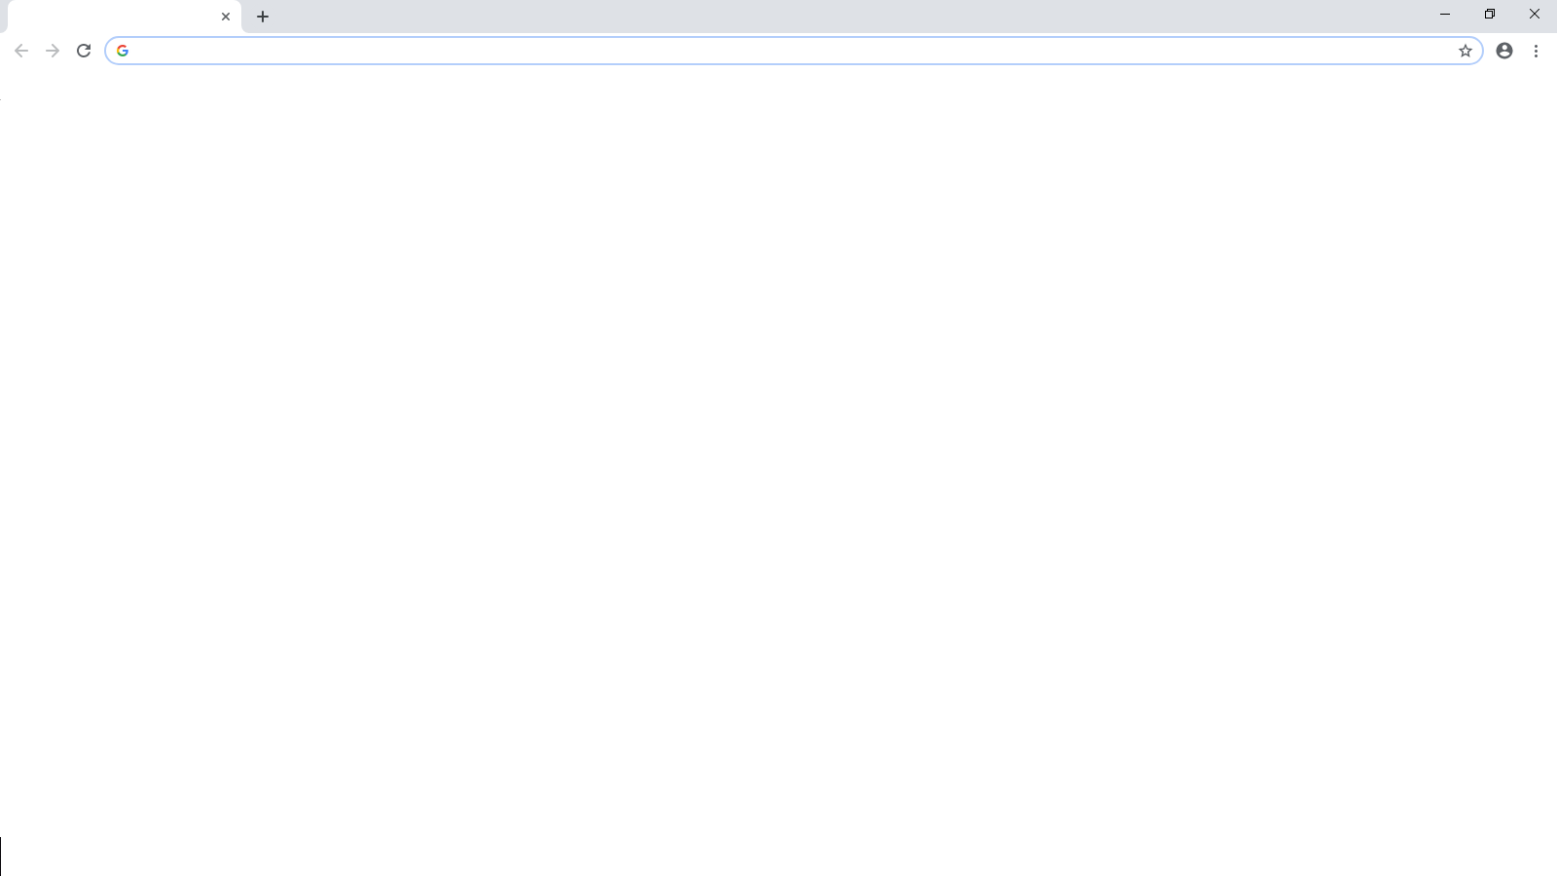

I_COMMIT
2019 중앙대학교 다빈치 SW메이커페스티벌
2019 중앙대학교 다빈치 SW메이커
페스티벌
I - COMMIT
팀 원
윤상배
박승현 (팀장)
박 승현
김 경훈
윤 상배
김경훈
Chapter 1. 개발 개요
대전 우송대학교 3학년
Chapter 2. 개발 배경
기획 및 개발
발표
UI 및 PPT 제작
디자인
데이터 베이스 및 서버 구축
개발
글로벌철도 〮 교통물류학부 재학 중
Chapter 3. 제품 소개
Chapter 4. 사용 기술
Chapter 5. 기대효과 및 활용방안
Chapter 6. 작품 시연

Slide 2




I_COMMIT
2019 중앙대학교 다빈치 SW메이커페스티벌
Chapter 1. 개발 개요
Chapter 2. 개발 배경
Chapter 3. 작품 소개
Chapter 4. 사용 기술
Chapter 5. 기대효과 및 활용방안
Chapter 6. 작품 시연

Slide 3
I_COMMIT
2019 중앙대학교 다빈치 SW메이커페스티벌
Chapter 1. 개발 개요
위치 표시
위치 검색
충전소 지원 포트정보
현재 위치를 기반으로 근방에 있는 충전소의 위치를 마커로 표시할 수 있다.
주소를 검색하여 해당 지역 근방에 있는 충전소의 위치를 마커로 표시할 수 있다.
충전소에 있는 포트의 종류를 구분하여 본인 차량에 필요한 포트(DC급속 7핀, AC 단상 완속 5핀 등)의 존재유무를 파악할 수 있다.
충전기 사용 가능 유무
음성인식
충전기 사용 예정시간 출력
충전기들이 사용 중인지, 사용 가능한지 여부를 알 수 있다.
음성인식을 통해 목소리로 주소 및 지역 검색을 할 수 있다.
충전기가 사용 중이라면 사용 가능하게 되기까지 남은 시간을 예상하여 출력해 준다.
Chapter 2. 개발 배경
Chapter 3. 작품 소개
Chapter 4. 사용 기술
Chapter 5. 기대효과 및 활용방안
Chapter 6. 작품 시연

Slide 4



Chapter 1. 개발 개요
I_COMMIT
2019 중앙대학교 다빈치 SW메이커페스티벌
Chapter 2. 개발 배경
예상되는 자원 고갈까지..
석유
천연가스
석탄
46.2년
58.6년
118년
Source: British Petroleum
Chapter 3. 작품 소개
Chapter 4. 사용 기술
Chapter 5. 기대효과 및 활용방안
Chapter 6. 작품 시연

Slide 5




Chapter 1. 개발 개요
I_COMMIT
2019 중앙대학교 다빈치 SW메이커페스티벌
Chapter 2. 개발 배경
Chapter 3. 작품 소개
Chapter 4. 사용 기술
Chapter 5. 기대효과 및 활용방안
Chapter 6. 작품 시연

Slide 6

Chapter 1. 개발 개요
I_COMMIT
2019 중앙대학교 다빈치 SW메이커페스티벌
Chapter 2. 개발 배경
1%
↑83%
휘발유 디젤
전기차
주유시간
평균 10분
구분 | 공급용량 | 충전시간
급속충전기 | 50kW | 15 ~ 30 분
완속충전기 | 3 ~ 7kW | 4 ~ 5 시간
Source: http://www.autodaily.co.kr/news/articleView.html?idxno=7186
이상원
Source: 환경부전기차충전소
Chapter 3. 작품 소개
Chapter 4. 사용 기술
Chapter 5. 기대효과 및 활용방안
Chapter 6. 작품 시연

Slide 7
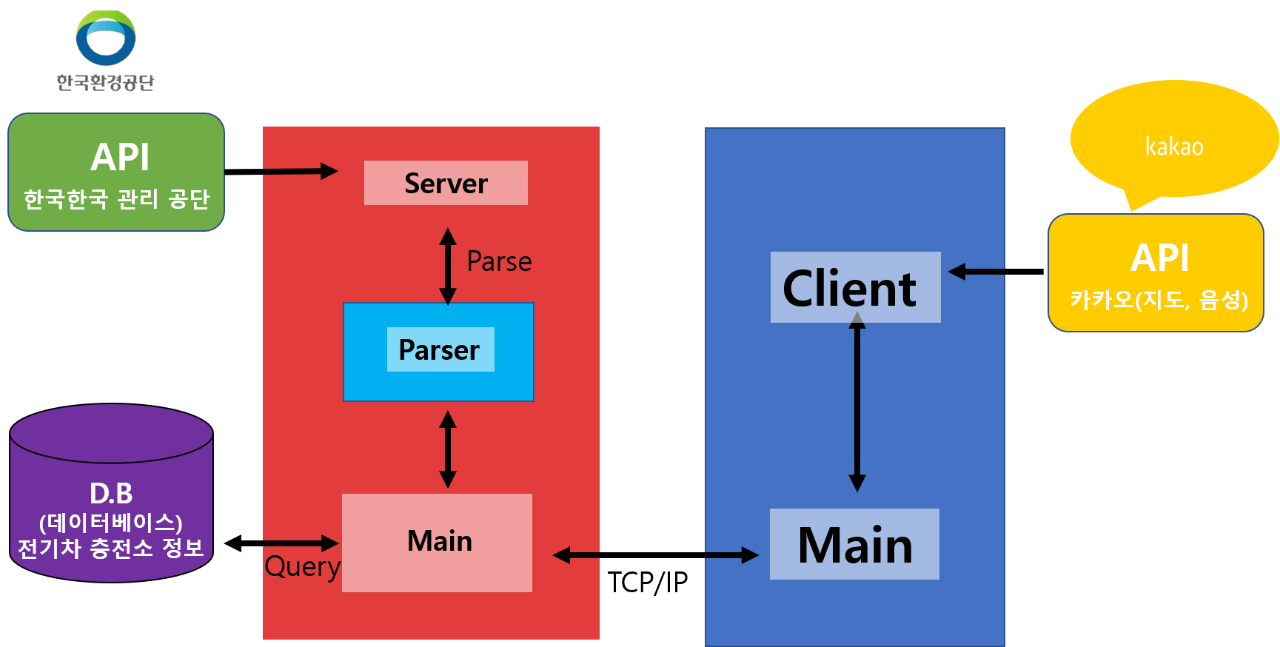
Chapter 1. 개발 개요
Chapter 2. 개발 배경
I_COMMIT
2019 중앙대학교 다빈치 SW메이커페스티벌
Chapter 3. 작품 구상
Chapter 4. 사용 기술
Chapter 5. 기대효과 및 활용방안
Chapter 6. 작품 시연

Slide 8



Chapter 1. 개발 개요
Chapter 2. 개발 배경
Chapter 3. 작품 소개
I_COMMIT
2019 중앙대학교 다빈치 SW메이커페스티벌
Chapter 4. 사용 기술
개발 환경
Language
Visual Studio 2017 C#
Database
Microsoft SQL
Target Platform
Window 10
Chapter 5. 기대효과 및 활용방안
Chapter 6. 작품 시연

Slide 9



Chapter 1. 개발 개요
Chapter 2. 개발 배경
Chapter 3. 작품 소개
I_COMMIT
2019 중앙대학교 다빈치 SW메이커페스티벌
Chapter 4. 사용 기술
오픈API
환경관리공단 오픈API
충전소 정보 제공(위치 및 현재상태)
카카오 REST API
카카오 지도
카카오 음성인식
Kakaovoice
Chapter 5. 기대효과 및 활용방안
Chapter 6. 작품 시연

Slide 10








Chapter 1. 개발 개요
Chapter 2. 개발 배경
Chapter 3. 작품 소개
Chapter 4. 사용 기술
I_COMMIT
2019 중앙대학교 다빈치 SW메이커페스티벌
Chapter 5. 기대효과 및 활용방안
충전소 이용증가
시간 절약
접근성
증가
기대효과
전기차사용 증가
경재력증가
Green Energy
비율 증가
Chapter 6. 작품 시연

Slide 11

Chapter 1. 개발 개요
Chapter 2. 개발 배경
Chapter 3. 작품 소개
Chapter 4. 사용 기술
Chapter 5. 기대효과 및 활용방안
I_COMMIT
2019 중앙대학교 다빈치 SW메이커페스티벌
Chapter 6. 작품 시연
시제품 연결

Slide 12
Chapter 1. 개발 개요
Chapter 2. 개발 배경
Chapter 3. 작품 소개
Chapter 4. 사용 기술
Chapter 5. 기대효과 및 활용방안
Chapter 6. 작품 시연
I_COMMIT
2019 중앙대학교 다빈치 SW메이커페스티벌
마치며..

Slide 13
Chapter 1. 개발 개요
Chapter 2. 개발 배경
Chapter 3. 작품 소개
Chapter 4. 사용 기술
Chapter 5. 기대효과 및 활용방안
Chapter 6. 작품 시연
I_COMMIT
2019 중앙대학교 다빈치 SW메이커페스티벌
Q & A

Slide 14
Chapter 1. 개발 개요
Chapter 2. 개발 배경
Chapter 3. 작품 소개
Chapter 4. 사용 기술
Chapter 5. 기대효과 및 활용방안
Chapter 6. 작품 시연
I_COMMIT
2019 중앙대학교 다빈치 SW메이커페스티벌
E.N.D
Q & A

Slide 15
SIRA NET
2019 중앙대학교 다빈치 SW메이커페스티벌

